Slide 1
MÓDULO IV
RELACIONAMENTO
INTERPESSOAL
15 HORAS

Slide 2
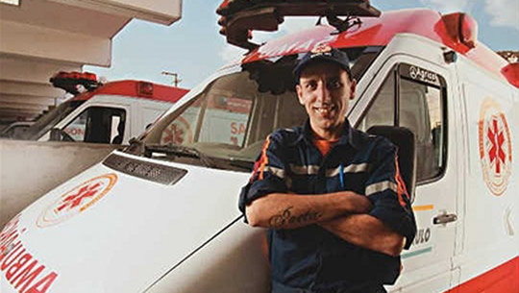
Relacionamento Interpessoal – Aspectos Comportamentais
SEGURANÇA NO TRANSPORTE DE EMERGÊNCIA
O condutor de veículo de emergência tem a missão de levar os passageiros ao seu destino em segurança.

Slide 3

Relacionamento Interpessoal – Aspectos Comportamentais
SEGURANÇA NO TRANSPORTE DE EMERGÊNCIA
Deve respeitar os limites de velocidade e as normas de conduta no trânsito, colocando em práti­ca as regras previstas pela direção defensiva e preventiva.
Desse modo, pode transmitir confiança e tranquilidade aos seus passageiros.

Slide 4
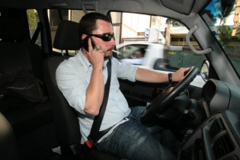
Relacionamento Interpessoal – Aspectos Comportamentais
SEGURANÇA NO TRANSPORTE DE EMERGÊNCIA
Jamais fumar dentro do veículo: brasas e cinzas podem provocar queimaduras ou atingir os olhos dos passageiros, além disso, o condutor dá um péssimo exemplo aos ocupantes do veículo.

Slide 5
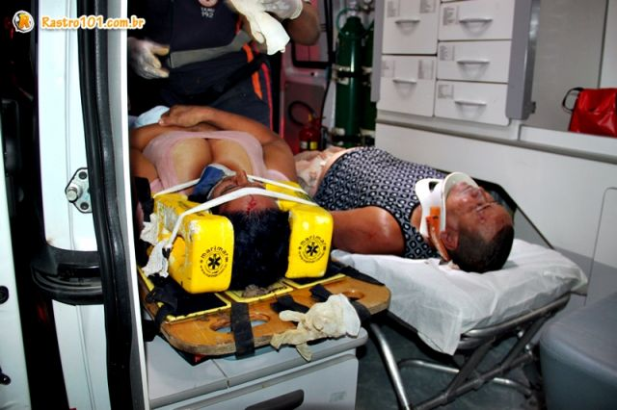
Relacionamento Interpessoal – Aspectos Comportamentais
SEGURANÇA NO TRANSPORTE DE EMERGÊNCIA
Conduzir com cuidado. Evite solavancos, aceleração e freadas bruscas porque podem comprometer a integridade física das pessoas transportadas. Verifique se estão todos corretamente acomodados e em segurança.

Slide 6
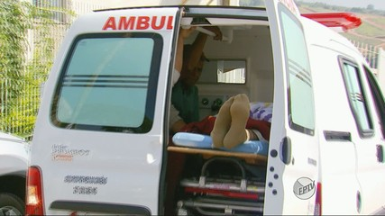
Relacionamento Interpessoal – Aspectos Comportamentais
SEGURANÇA NO TRANSPORTE DE EMERGÊNCIA
Certificar-se de que todas as portas estão travadas, antes colocar o veículo em movimento;
Existem relatos de usuários que ficaram presas às portas dos veículos, pelas roupas ou bolsa e foram arrastadas.

Slide 7

Relacionamento Interpessoal – Aspectos Comportamentais
SEGURANÇA NO TRANSPORTE DE EMERGÊNCIA
Sinalizar com antecedência todas as intenções de manobras e manter acionados os dispositivos de alarme sonoro e luminoso, quando em efetiva prestão de socorro;

Slide 8
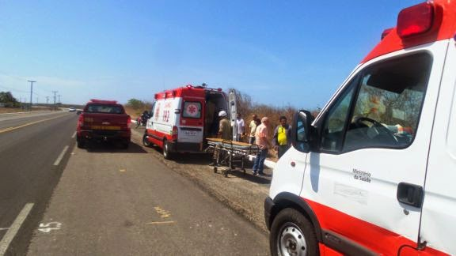
Relacionamento Interpessoal – Aspectos Comportamentais
SEGURANÇA NO TRANSPORTE DE EMERGÊNCIA
Outro risco é o de atropelamento por veículos que ultrapassam o veículo de emergência, durante o embarque de pessoas.
Cabe ao condutor evitar situações que ofereçam perigo e monitorar, atenta e constantemente, tudo que acontece ao seu redor.

Slide 9
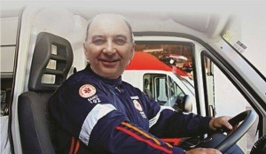
Relacionamento Interpessoal – Aspectos Comportamentais
SEGURANÇA NO TRANSPORTE DE EMERGÊNCIA
É preciso também lembrar que o condutor de veículos de emergência tem a nobre missão de ser um condutor profissional exemplar, pois seu comportamento adequado na con­dução do veículo pode influenciar no comportamento de futuros motoristas, os quais hoje são seus passageiros.

Slide 10

Relacionamento Interpessoal – Aspectos Comportamentais
SEGURANÇA NO TRANSPORTE DE EMERGÊNCIA
Além disso, é de grande importância que o profissional se conscientize da necessidade de se comportar de forma educada, tratando seus passageiros sempre com cortesia.

Slide 11
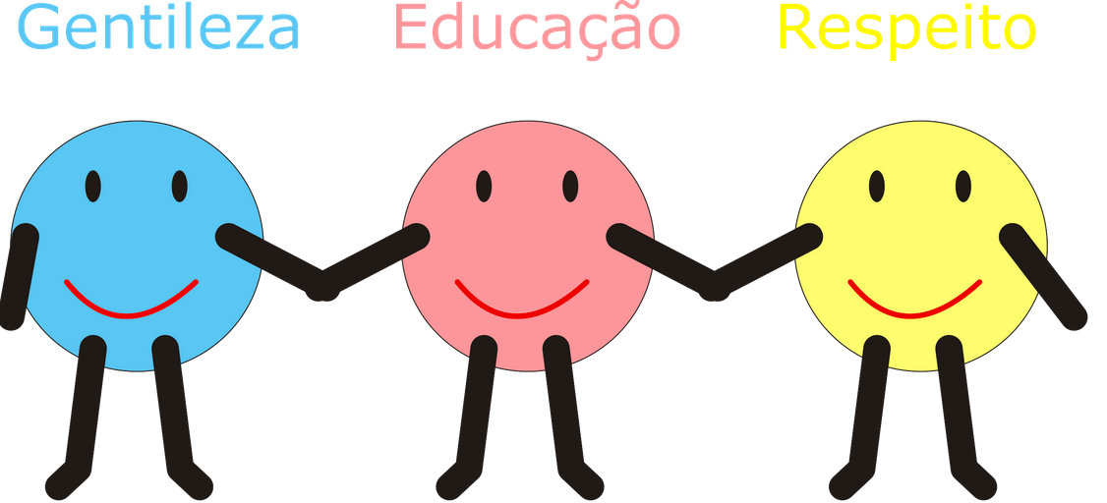
Relacionamento Interpessoal – Aspectos Comportamentais
COMPORTAMENTO SOLIDÁRIO NO TRÂNSITO
MOTORISTA – Valores e Princípios
Respeito
Flexibilidade
Bom senso
Humildade
Paciência
Equilíbrio

Slide 12

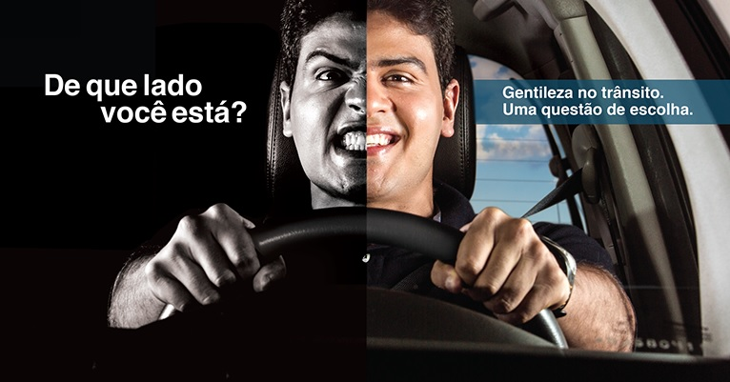
Relacionamento Interpessoal – Aspectos Comportamentais
COMPORTAMENTO SOLIDÁRIO NO TRÂNSITO
Dê preferência à vida, à vida e ao bom convívio no trânsito;
Seja Gentil e Educado com os demais usuários da via;
Ingnore quando for ofendido. Não pague com a mesma moeda;
Respeite as Normas de Trânsito;
Respeite o direito dos demais usuário da via;
Ofereça ajuda a quem necessita;
Zele por um trânsito mais harmonioso.

Slide 13

Relacionamento Interpessoal – Aspectos Comportamentais
COMPORTAMENTO SOLIDÁRIO NO TRÂNSITO
É importante lembrar que uma das caracte­rísticas principais para um motorista de transporte coletivo é a cortesia, que significa abrir mão de seu direito no trânsito em favor da segurança de todos.

Slide 14
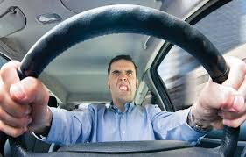
Relacionamento Interpessoal – Reponsabilidade do Condutor
... demais Atores do Processo de Circulação
O motorista deve estar atento para que problemas externos NÃO influenciem na sua forma de dirigir.
Para tanto, deve entender que um comportamento inadequado de outros motoris­tas NÃO deve ser respondido da mesma forma.

Slide 15
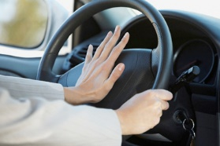
Relacionamento Interpessoal – Reponsabilidade do Condutor
... demais Atores do Processo de Circulação
Boas atitudes entre os usuários do trânsito têm o poder de promover o respeito e a cidadania.
É essencial saber agir diante de situações adversas no trânsito, reconhecendo e alterando maus hábitos e posturas negativas.

Slide 16
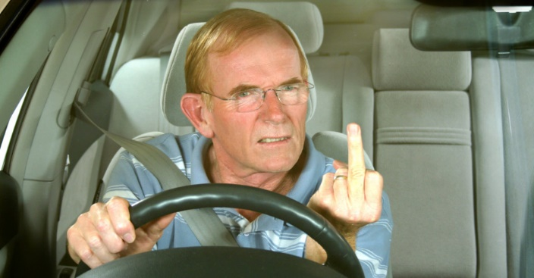
Relacionamento Interpessoal – Reponsabilidade do Condutor
... demais Atores do Processo de Circulação
Para tanto, deve entender que um comportamento inadequado de outros motoris­tas NÃO deve ser respondido da mesma forma.

Slide 17
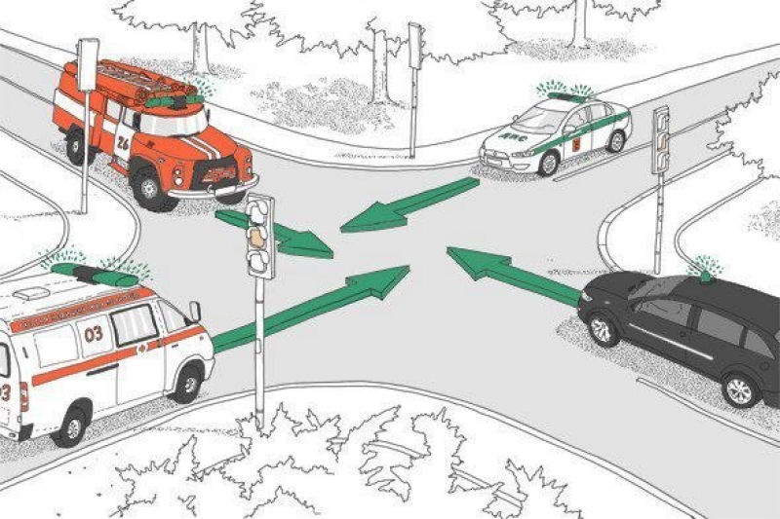
Legislação Específica – Condução Veículos de Emergência
Respeito às Normas: Art. 29 VII - CTB
Os veículos destinados a socorro de incêndio e salvamento, os de polícia, os de fiscalização e operação de trânsito e as ambulâncias, além de prioridade de trânsito, gozam de livre circulação, estacionamento e parada, quando em serviço de urgência e devidamente identificados por dispositivos regulamentares de alarme sonoro e iluminação vermelha intermitente.

Slide 18
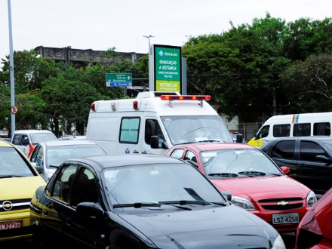
Legislação Específica – Condução Veículos de Emergência
Respeito às Normas: Art. 29 VII - CTB
c) o uso de dispositivos de alarme sonoro e de iluminação vermelha intermitente só poderá ocorrer quando da efetiva prestação de serviço de urgência;

Slide 19
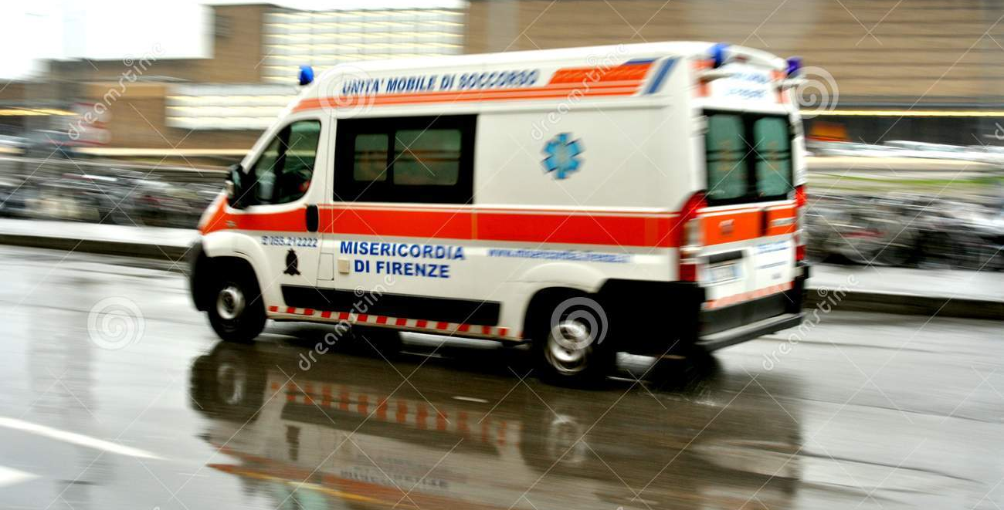
Legislação Específica – Condução Veículos de Emergência
Respeito às Normas: Art. 29 VII - CTB
d) a prioridade de passagem na via e no cruzamento deverá se dar com velocidade reduzida e com os devidos cuidados de segurança, obedecidas as demais normas deste Código;

Slide 20
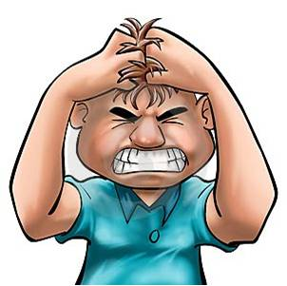
Relacionamento Interpessoal – Respeito às Normas
... Segurança no Trânsito
Alterações no estado físico e emocional do condutor afetam diretamente sua capacidade de dirigir com segurança.
Diversas situações de risco no trânsito são provocadas por estes fatores.

Slide 21
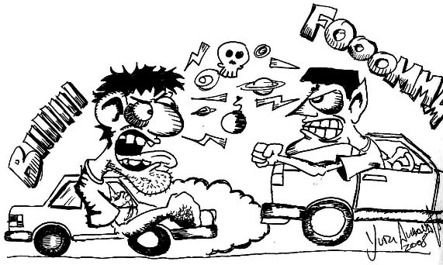
Relacionamento Interpessoal – Respeito às Normas
Tipos de Comportamentos
ANSIEDADE
INSEGURANÇA
IMPULSIVIDADE
ANGÚSTIA
COMPETITIVIDADE
PASSIVIDADE
FRUSTRAÇÃO
AGRESSIVIDADE
DISTRAÇÃO
MEDO
HOSTILIDADE
PRESSA
RAIVA
EUFORIA
PESSIMISMO
EGOÍSMO
INTROVERSÃO
DEPRESSÃO

Slide 22
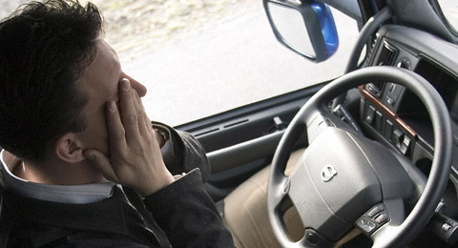
Relacionamento Interpessoal – Respeito às Normas
... Segurança no Trânsito
O cansaço excessivo, por exemplo, leva alguns condutores à cochilar ao volante, errar trajetos e até provocar acidentes.

Slide 23
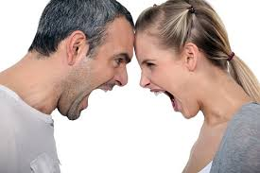
Relacionamento Interpessoal – Respeito às Normas
Segurança no Trânsito
Discussões conjugais, problemas financeiros e dificuldades na educação dos filhos, entre outros, são fatores que geram desatenção, nervosismo e mau humor, comprometendo o desempenho do condutor ao volante.

Slide 24
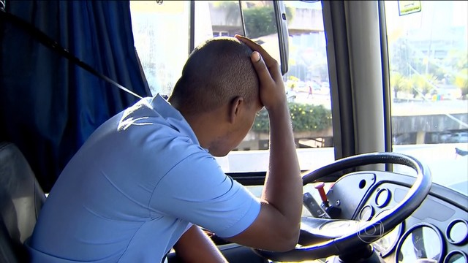
Relacionamento Interpessoal – Respeito às Normas
Segurança no Trânsito – Recomendações ao Condutor
Evite fazer horas extras ou atividades estressantes;
Evite discussões ao telefone, principalmente durante o trajeto;
Evitar os problemas familiares durante o horário do trabalho;
Manter a documentação (condutor e veículo) em dia;
Zelar pelo bom funcionamento e higiente do veículo.
Dormir bem - Mínimo 6 horas por noite;
Controle seu horário. Não saia atrasado.

Slide 25
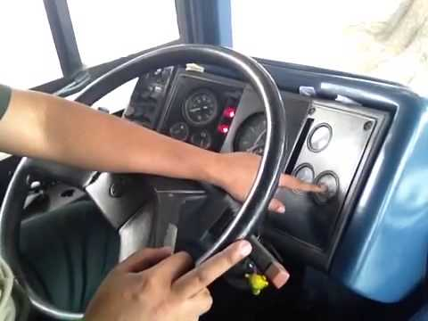
Relacionamento Interpessoal – Respeito às Normas
Segurança no Trânsito – Recomendações ao Condutor
O condutor tem a responsabilidade de dominar amplamente o funcionamento do veículo e conhecer todos os equipamentos de segurança nele contidos.

Slide 26
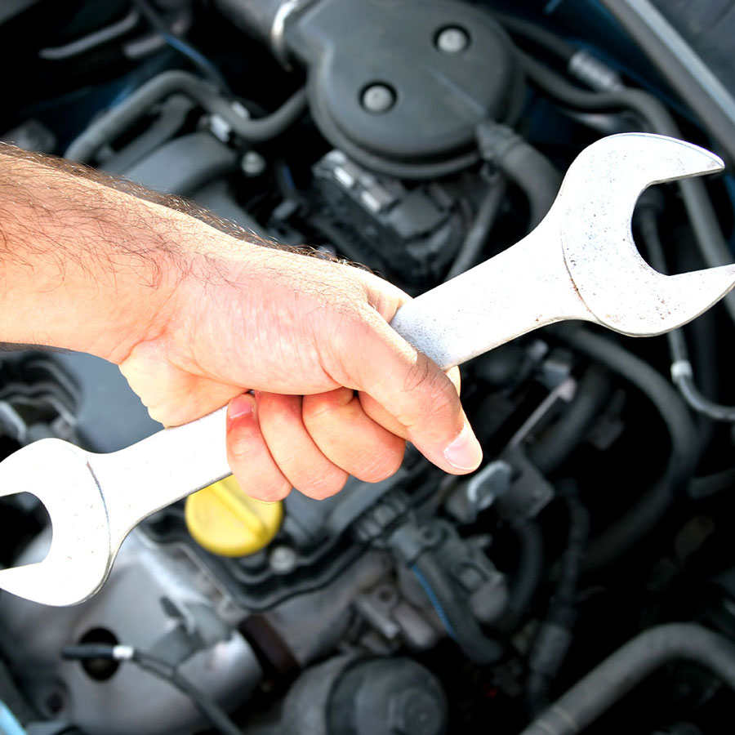
Relacionamento Interpessoal – Respeito às Normas
Segurança no Trânsito – Recomendações ao Condutor
Conhecimentos básicos de Mecânica, possibilitarão ao condutor apontar irregularidades no veículo, descrever problemas ocorridos no trajeto e até saber se reparos solicitados tenham sido efetivamente completados.

Slide 27



Relacionamento Interpessoal – Agentes de Fiscalização
... dirigente máximo de órgão ou entidade executivo de trânsito, componente do SNT.
AUTORIDADE DE TRÂNSITO
...pessoa, civil ou policial militar, credenciada pela autoridade de trânsito para o exercício das atividades de fiscalização, operação, policiamento ostensivo ou patrulhamento.
AGENTE DA AUTORIDADE

Slide 28




Relacionamento Interpessoal – Agentes de Fiscalização
Principais Órgãos Fiscalizadores
Polícia Rodoviária Federal – PRF
Polícia Militar Rodoviária Estadual – PM
Autarquia ou Secretaria Municipal de Trânsito
Departamento de Estradas de Rodagem – DER

Slide 29
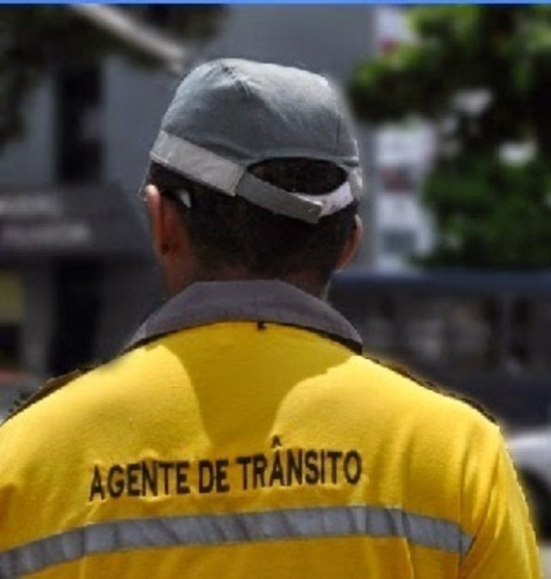
Relacionamento Interpessoal – Agentes de Fiscalização
Papel dos Agentes na Fiscalização de Trânsito
Os agentes de trânsito têm o DEVER de agir sempre dentro dos princípios da legalidade, moralidade e urbanidade, além de outros, pautando-se pela pre­servação da vida e do patrimônio público e privado, e garantindo, assim, sua efetiva contribuição para a paz no trânsito e segurança do usuário.

Slide 30
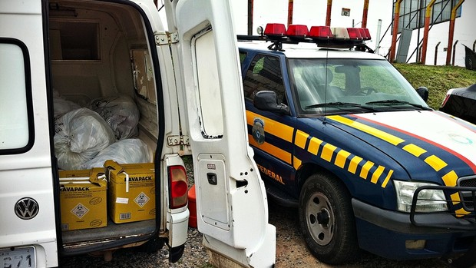
Relacionamento Interpessoal – Agentes de Fiscalização
Papel dos Agentes na Fiscalização de Trânsito
Cada Órgão de Trânsito tem a sua competên­cia, estabelecida pela Tabela de Distribuição de Competência, Fiscalização de Trânsito, Aplicação de Medidas Administrativas, Penalidades Cabíveis e Arreca­dação de Multas Aplicadas.

Slide 31
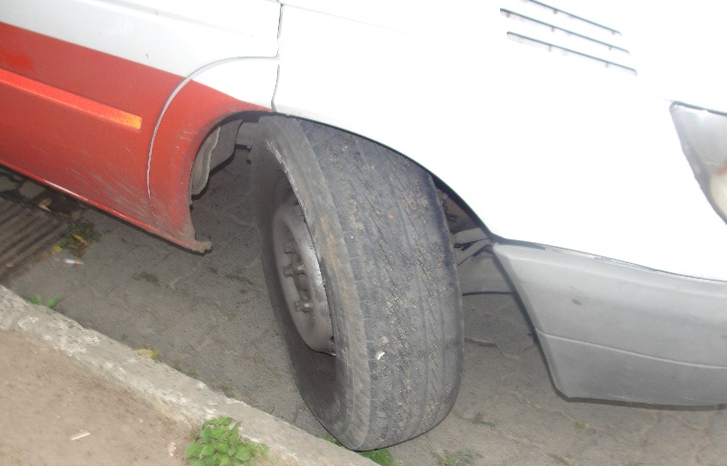
Relacionamento Interpessoal – Agentes de Fiscalização
Papel dos Agentes na Fiscalização de Trânsito
Existem infrações que são de competência exclusiva do Estado e outras de competência exclusiva do Município, assim como há outras que são da competência de ambos. Por exemplo:
Estacionamento Irregular – Competência Exclusiva do Município
Falta de equipamento obrigatório - Competência exclu­siva do Estado
Excesso de velocidade – Competência do Estado e Município

Slide 32
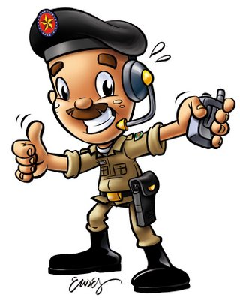
Relacionamento Interpessoal – Agentes de Fiscalização
Papel dos Agentes na Fiscalização de Trânsito
O motorista precisa ver os agentes de trânsito como aliados para a manu­tenção do trânsito seguro.
Afinal, quem respeita as leis de trânsito e dirige com atitude preventiva e defensiva não precisa temer as fiscalizações.

Slide 33

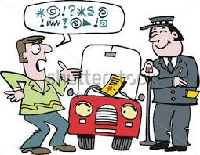
Relacionamento Interpessoal – Agentes de Fiscalização
Papel dos Agentes na Fiscalização de Trânsito
Aos motoristas é garantido amplo direito à defesa, quando se sentirem injustamente punidos pela Autoridade de trânsito.
Portanto, são desnecessárias as discussões e os atritos no momento da fiscalização.

Slide 34

Relacionamento Interpessoal – Atendimento às Diferenças
Qualidade no Serviço
... é a capacidade de atender ao passageiro, causando a este um sentimento de satisfação com o tratamento que recebeu.
Qualidade - é o que alguém faz ao longo de um processo para garantir à uma pessoa exatamente aquilo que ela deseja em termos de respeito, atendimento e ética profissional.

Slide 35

Relacionamento Interpessoal – Atendimento às Diferenças
Qualidade do Serviço
A qualidade acertada deve ser garantida através da prevenção de erros, do controle de qualidade, bem como pelo treinamento e motivação de cada prestador individual de serviços.

Slide 36

Relacionamento Interpessoal – Atendimento às Diferenças
Qualidade do Serviço
A qualidade do serviço, em termos de mercado, pode ser definida como o grau em que um serviço satisfaz às exigências, os desejos e as expectativas do seu recebedor.

Slide 37

Relacionamento Interpessoal – Atendimento às Diferenças
Qualidade do Serviço
Aborrecimento é um pequeno sentimento de irritação que o usuário tem quando o atendimento fica um pouco abaixo de suas expectativas.

Slide 38
Relacionamento Interpessoal – Atendimento às Diferenças
Ser cortês com o usuário do serviço;
Dirigir defensivamente;
Não frear bruscamente;
Ouvir as reclamações dos usuários (quando estiver com o veículo imobilizado);
Respeitar todos os usuários da mesma maneira;
Ser bem-humorado;
Procurar esclarecer as dúvidas do usuário;
Ser paciente ao aguardar atendimento ao usuário.
Apresentar soluções para os possíveis problemas que surjam.
Qualidade do Serviço – Condutor
Para a melhoria da prestação de serviços é importante que o motorista de veículos de emergência saiba:

Slide 39

Relacionamento Interpessoal – Atendimento às Diferenças
Especificidades dos Usuários
O condutor deve estar apto a lidar com crianças, adolescentes, adultos e idosos.
Para isso, é fundamental compreender as diferenças de comportamento em cada idade, para a correta e adequada resposta nas situações diversas.

Slide 40

Relacionamento Interpessoal – Faixas Etárias no Transporte
CRIANÇAS - Características
As crianças são mais suscetíveis ao choro, exigindo, de quem as atende, muita habilidade e paciência.

Slide 41

Relacionamento Interpessoal – Faixas Etárias no Transporte
CRIANÇAS - Características
O condutor terá que ficar atento a pequenos detalhes, como:
posicionar corretamente as crianças nos seus lugares, observando sua segurança;
falar baixo, calmamente, evitando gritos e gestos que as assustem ou as deixem nervosas.

Slide 42
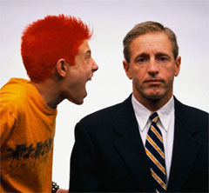
Relacionamento Interpessoal – Faixas Etárias no Transporte
ADOLESCENTES - Características
Talvez seja a faixa etária mais difícil para se relacionar.
Por estarem num período de transição ou formação de personalidade, os adolescentes necessitam constantemente de auto-afirmação, por isso fazem de tudo para chamar a atenção.

Slide 43

Relacionamento Interpessoal – Faixas Etárias no Transporte
ADOLESCENTES - Características
Adolescentes detestam ser tratados como crianças. Mantenha a disciplina e o respeito, sem usar de autoritarismo;
Mesmo diante de situações extremas de desrespeito, o profissional deve manter a calma.
Fazer um jovem refletir sobre seu comportamento pode levá-lo a uma melhor conscientização do fato.

Slide 44
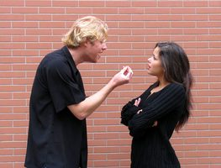
Relacionamento Interpessoal – Faixas Etárias no Transporte
ADULTOS - Características
Apesar de representarem uma faixa etária mais fácil de lidar, o adulto tem dificuldade em aceitar que seja chamada a sua atenção por algo que não esteja em conformidade com as normas.
Por isso seja muito cuidadoso quando precisar dizer algo para alguém desta faixa etária.
Mas não deixe de agir em prol da segurança e da ordem.

Slide 45
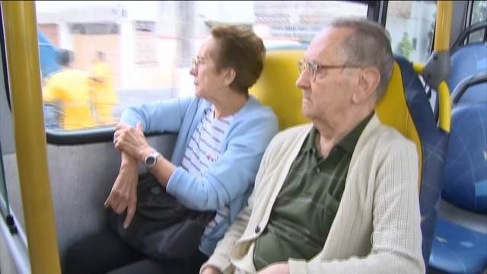
Relacionamento Interpessoal – Faixas Etárias no Transporte
IDOSOS - Características
Talvez seja esta a faixa etária a qual você mais vai lidar durante as atividades da profissão de condutor de veículo de emergência.
Eles têm facilidade em respeitar normas e normalmente são pacíficos ao receberem instruções.
Sua maior dificuldade, certamente, está relacionada à locomoção e fragilidade física.

Slide 46

Relacionamento Interpessoal – Diferenças Individuais
TIPOS DE PERSONALIDADES
Compreensão, respeito à reserva e aos limites do indivíduo são palavras-chave para lidar com esse tipo de pessoa.
Sozinho ou Solitário
Sentem necessidade de ficar só. Gostam da sua própria companhia. Quem curte esta característica é SOZINHO; quem sofre com ela é SOLITÁRIO.
As comparações e as pressões sobre ela aparecem com frequência e devem ser evitadas.
Preferem manter-se no seu canto. Têm dificuldade de estabelecer comunicação. Forma seu próprio mundo e vive em função dele.

Slide 47
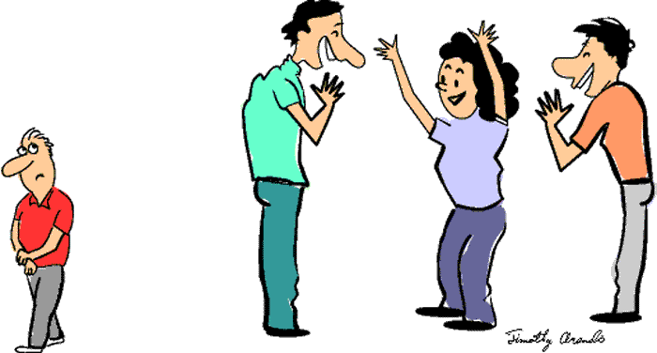
Relacionamento Interpessoal – Diferenças Individuais
TIPOS DE PERSONALIDADES
Compreensão, aceitação, incentivo, suporte, estímulo constante às competências demonstradas, sorriso aberto e franco e receptividade, são estratégias eficazes para lidar com este tipo de pessoa.
Tímido
As vezes confundido com “sozinho” ou “solitário”, mas tem características diferentes.
Sente vergonha de se expor. Foge de grupos de pessoas. Teme ser criticado ou rejeitado. Sente-se incapaz. Se acha inferior aos outros. Baixa autoestima.

Slide 48
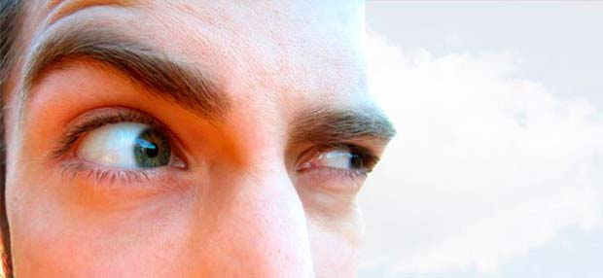
Relacionamento Interpessoal – Diferenças Individuais
TIPOS DE PERSONALIDADES
A melhor maneira de lidar com esta pessoa é sendo compreensivo, respeitá-lo quanto aos seus limites de receptividade. Evite levar seus comentários desagradáveis para o lado pessoal.
Desconfiado ou Pessimista
Desconfia de tudo e de todos. Acredita que só o que ele fala ou faz é melhor, aceitável e verdadeiro. Leva tudo pelo lado ruim e se sente perseguido. Questiona tudo que chega a ele.
Sofrem pelo elevado grau de desconfiança e isso gera um grave desgaste emocional e físico.

Slide 49

Relacionamento Interpessoal – Diferenças Individuais
TIPOS DE PERSONALIDADES
Seja compreensivo e respeitoso quanto a sua necessidade de aparecer (sem incentivá-lo). Seja imparcial na captação de seus comentários. Mostre-o que ele é querido sem necessidade de criar nenhum “personagem”.
Sedutor ou Cínico
Por onde passa deixa um rastro de afetividade e otimismo. O problema é que, muitas das vezes, não se sabe o quanto disto é real e verdadeiro.
Elevadíssimos autoconceito e autoestima. Confia nele próprio, desconfiando dos outros. Quando verdadeiro, é um excelente amigo e colga de trabalho, que realiza suas atividades com empenho.

Slide 50

Relacionamento Interpessoal – Atendimento às Diferenças
CONCEITUAÇÃO
Em relação ao atendimento das diferenças e das especificidades dos usuá­rios, o motorista de veículo de emergência deve possuir um perfil educador/tutor e ter como características básicas a responsabilidade e a dedicação.

Slide 51
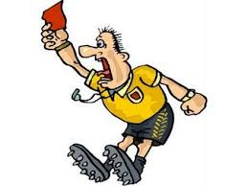
Relacionamento Interpessoal – Atendimento às Diferenças
CRIANÇAS
Trate todas as crianças com carinho e respeito. Mais saiba ser firme e de­termine as regras a serem obedecidas durante o transporte;

Slide 52
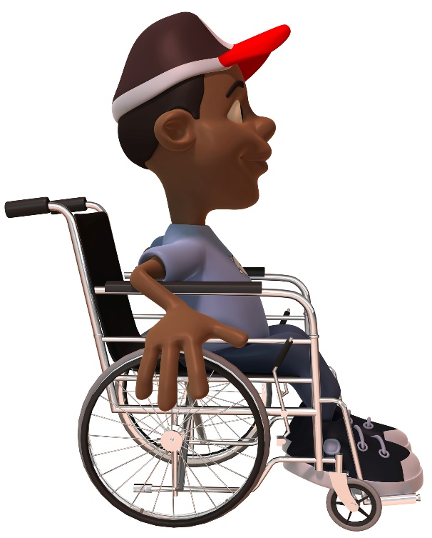
Relacionamento Interpessoal – Atendimento às Diferenças
CRIANÇAS ESPECIAIS
Dispense maior atenção e pronto atendimento às crianças com alguma restrição de mobilidade ou deficiência.
Mas seja discreto. NÃO exponha a limitação da criança ao ponto de lhe causar constrangimento.

Slide 53

Relacionamento Interpessoal – Atendimento às Diferenças
Portador de Deficiência Física
São pessoas que, por razões diversas, apresentam limitações de alguma natureza, que podem ser temporárias ou permanentes.
Podem ser consideradas pessoas portadoras de deficiências - aquelas que possuem algum tipo de limitação parcial ou total - física, mental, visual, auditiva ou a combinação de várias delas.

Slide 54

Relacionamento Interpessoal – Atendimento às Diferenças
IDOSOS
Em razão da sua dificuldade de locomoção, o idoso pode demorar mais para entrar e se acomodar no veículo.
Sabendo disso, o condutor deve aguardar, com o veículo imobilizado, até que o idoso esteja adequadamente acomodado e seguro.

Slide 55
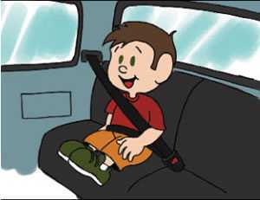
Relacionamento Interpessoal – Atendimento às Diferenças
CRIANÇAS
Ao estacionar o veículo para embarque ou desembarque das crianças, só abra a porta quando estiver com o veículo totalmente imobilizado;

Slide 56
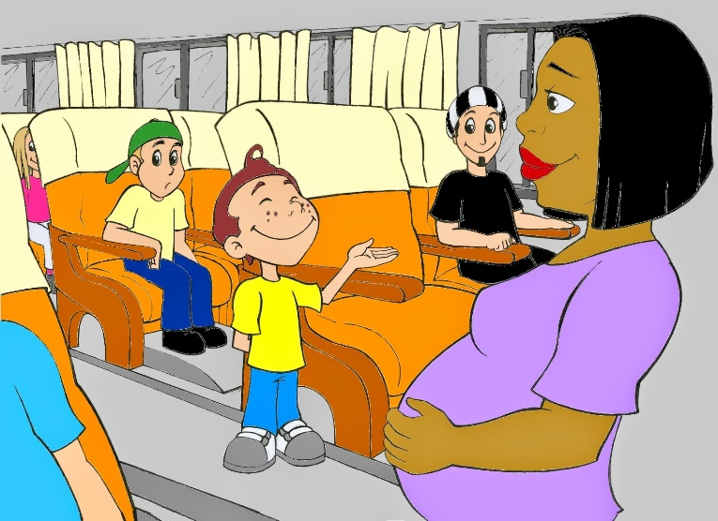
Relacionamento Interpessoal – Atendimento às Diferenças
Gestante
Além das cautelas básicas a serem seguidas no que diz respeito ao transporte de gestantes, o condutor deve estar atendo a este tipo de usuário.
A fim de evitar freadas e manobras bruscas que coloquem em risco a integridade física da gestante e do bebê.

Slide 57
REFERÊNCIAS BIBLIOGRÁFICAS
BRASIL. Presidência da República. Lei Nº 12.760, de 27 de dezembro de 2012. Altera a Lei no 9.503, de 23 de setembro de 1997, que ‘institui o Código de Trânsito Brasileiro’,
BRASIL. Impactos sociais e econômicos dos acidentes de trânsito nas aglomerações urbanas brasileiras: relatório executivo / Ipea, ANTP - Brasília: Ipea : ANTP, 2014.
BRASIL. Lei N° 9.503, de 23 de setembro de 1997. Institui o Código de Trânsito Brasileiro. <http://www.planalto.gov.br>. Acesso em 23 de novembro de 2015.
BRASIL. Constituição da República Federativa do Brasil. Brasília/DF: Senado, 1988. Disponível em: www.presidencia.gov.br. Acesso em 23/11/15.
CAMPOS, A. CIPA, Comissão Interna de Prevenção de Acidentes – Uma Nova Abordagem. 6ºed.São Paulo.Editora SENAC. 2003.
CONTRAN. Resolução Nº 166 de 15 de setembro de 2004. Aprova as diretrizes da Política Nacional de Trânsito.
ABRAMET. Noções de primeiros socorros no trânsito. São Paulo: Casa Brasileira do Livro, 2010.
DETRAN/SP. Dicas de Direção Defensiva. Secretaria de Estado de Segurança Pública. Departamento Estadual de Trânsito de São Paulo. Disponível em: http://www.detran.sp.gov.br/renovacao/direcao_defensiva.asp
DETRAN/SP. Noções de Primeiros Socorros no Trânsito. Secretaria de Estado de Segurança Pública. Departamento Estadual de Trânsito de São Paulo. Disponível em: http://www.denatran.gov.br/educacao.htm

Slide 58
REFERÊNCIAS BIBLIOGRÁFICAS
DETRAN/SP. Direção Defensiva. Trânsito seguro é um direito de todos. Secretaria de Estado de Segurança Pública. Departamento Estadual de Trânsito de São Paulo. Disponível em: http://www.denatran.gov.br/educacao.htm
SENAC/SP. Relacionamento Interpessoal. Disponível em: http://www.ead.senac.br/cursos-livres/fundamentos-para-o-relacionamento-interpessoal-webtv/ acessado em 23/11/2015
RESOLUÇÃO Nº 168, de 14 de dezembro de 2004 do CONTRAN.

